Slide 1
La sonde Ultrasonic (Ultrasonic avec Série DEL) leçon 8

Slide 2
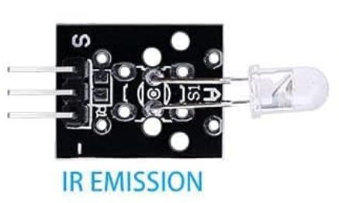

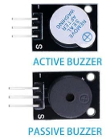
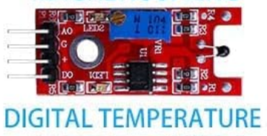
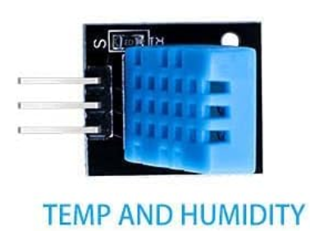
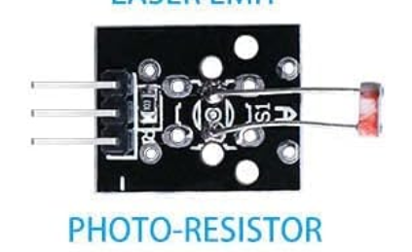
Les sondes
Une sonde est un appareil externe au microprocesseur qui prends des mesures, qui communique avec le microprocesseur et qui peut accomplir des fonctions.

Slide 3
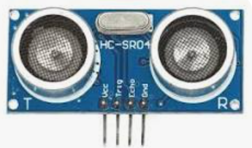
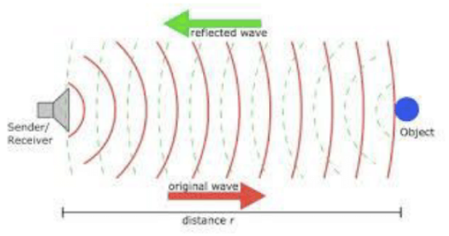
La sonde ultrasonique
Cette sonde est très populaire et utile car elle mesure la distance entre elle et d’autres objets.
Il transmet un son à haute fréquence qui frappe un objet et réfléchi un signal à Echo.
Peut mesurer des distances entre 2cm et 400 cm.

Slide 4

La sonde ultrasonique
5V
GND
Trig
Echo
OUTPUT
INPUT

Slide 5
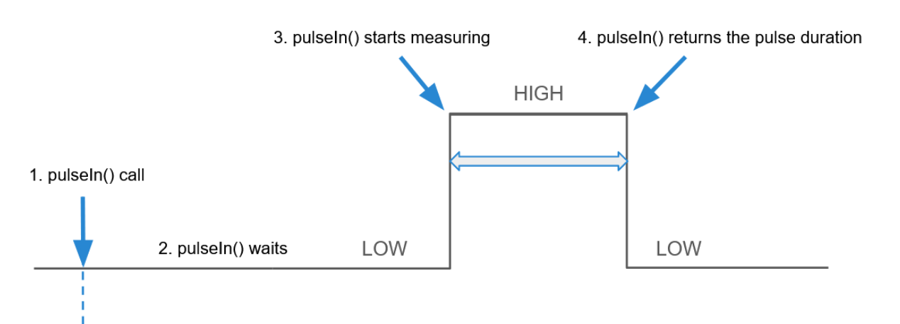
La fonction PulseIn

Slide 6
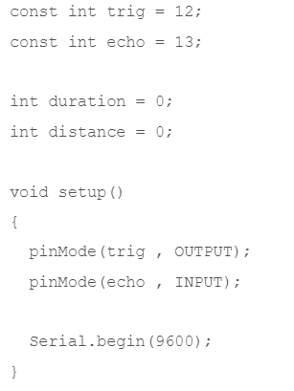
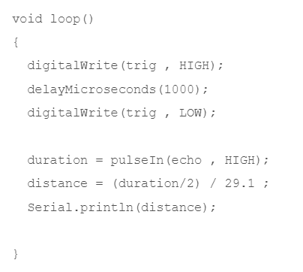












Pratique
PulseIn assigne la valeur de la durée du temps dans la variable « duration »
Constante et non variable. Pas de différence lequel tu utilises dans ce contexte.
Envoie un signal (pulse) à chaque seconde
Aller-retour
C’est une calibration
Distance = vitesse * temps /29.1 = *34 cm/ms = vitesse du son
Fais l’initialisation du serial moniteur. Les distances mesurées seront affichées sur celui-ci.
Pour plus d'info

Slide 7
Pratique
Fais la connexion avec le micro-processeur (pas besoin de résistance) et test-le!

Slide 8
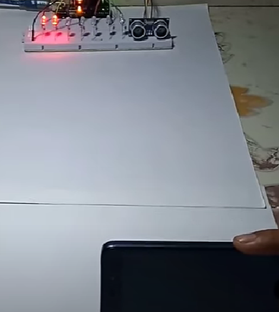
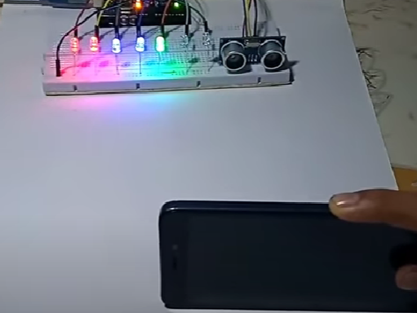
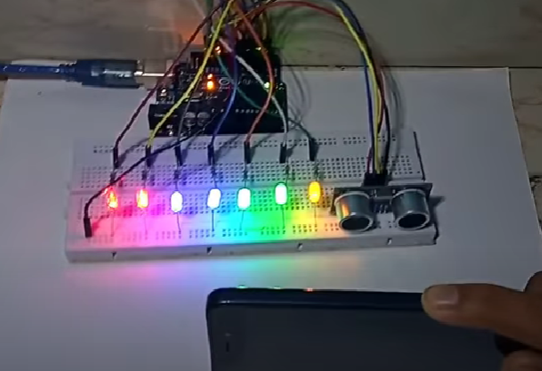
Défi: Sonde Ultrasonique et une série de DELs

Slide 9

Défi: Sonde Ultrasonique et une série de DELs
Ajoute à ton circuit que tu viens de créer en incorporant une série de DEL (5 à 10), chacune avec une résistance appropriée.
Ajoute à ton code afin que les lumières s’allument tous quand un objet est très près de la sonde et commence à s’éteindre le plus que l’objet s’éloigne.

